Slide 1




Q&A
ซักซ้อม ทำความเข้าใจระเบียบ
ที่เกี่ยวข้องในการดำเนินงาน
กองทุนหมุนเวียนเพื่อการกู้ยืมแก่เกษตรกรและผู้ยากจน

Slide 2

Q
A

01
การขึ้นทะเบียนเกษตรกร
นิยามของเกษตรกรในระเบียบ หมายถึงผู้ทำนา ทำสวน ทำไร่ ฯลฯ โดยไม่ได้กำหนดให้ต้องขึ้นทะเบียนเกษตรกร แต่ในการวิเคราะห์รายได้ ธ.ก.ส. อาจใช้หลักฐานการขึ้นทะเบียนเกษตรกรประกอบ ก็ได้ เพื่อใช้ยืนยันรายได้และที่มาของรายได้ นิยามของคำว่าเกษตรกร ให้ยึดถือตามระเบียบฯ พ.ศ. 2561 ข้อ 3 ซึ่งกำหนดไว้เฉพาะเรื่องของอาชีพ โดยไม่ได้กำหนดความเชื่อมโยงกับการลงทะเบียนเกษตรกรแต่อย่างใด
ผู้ขอกู้ที่จัดอยู่ในประเภท “เกษตรกร” ต้องขึ้นทะเบียนเกษตรกรด้วยและแนบหลักฐานการขึ้นทะเบียนเกษตรกรด้วย หากไม่ได้ขึ้นทะเบียนไว้ ให้จัดอยู่ในประเภท “ผู้ยากจน”

Slide 3
Q
A

02
รายได้หลักมาจาก นอกภาคเกษตร
หากมีอาชีพเกษตรกรรมเป็นอาชีพรอง หรือมีรายได้จากภาคการเกษตรเพียงเล็กน้อย ก็ถือเป็นเกษตรกรตามคำจำกัดความตามระเบียบฯ และไม่นำเกณฑ์รายได้หรือสัดส่วนรายได้ระหว่างในภาคเกษตรกับนอกภาคเกษตรมาพิจารณา
ผู้ขอกู้มีอาชีพขับรถโดยสารรับจ้างเป็นประจำทุกวัน มีรายได้หลักจากการขับรถรับจ้าง และทำนาด้วย 5 ไร่ ให้จัดว่าผู้ขอกู้อยู่ในประเภท “ผู้ยากจน” เนื่องจากมีรายได้หลักจากอาชีพนอกภาคเกษตร

Slide 4

Q
A

03
ผู้ขอกู้เป็นพนักงานบริษัท
ประกาศฯ ฉบับที่ 2 ลงวันที่ 28 กันยายน พ.ศ. 2563 ได้ยกเลิกข้อความในประกาศฯ ฉบับเดิม ลงวันที่ 7 มิถุนายน พ.ศ. 2561 ข้อ 4(1) บางส่วน หมายถึง พนักงานบริษัท หรือพนักงานห้างหุ้นส่วนจำกัด สามารถยื่นเรื่องขอกู้เงินได้
ผู้ขอกู้เป็นพนักงานบริษัท ไม่สามารถรับคำขอกู้ได้ เพราะไม่ใช่เกษตรกร และไม่ใช่ผู้ยากจน ตามประกาศ ลงวันที่ 7 มิถุนายน พ.ศ. 2561 ข้อ 4(1)

Slide 5

Q
A

04
หนี้สินและที่ดิน เป็นของข้าราชการ
บุตรกู้แทนบิดามารดาที่เป็นข้าราชการไม่ได้ ตามประกาศฯ ลงวันที่ 7 มิถุนายน 2561 และที่แก้ไขเพิ่มเติม ฉบับที่ 2 ลงวันที่ 28 กันยายน พ.ศ. 2563 ผู้กู้ยืมซึ่งมีสิทธิได้รับการช่วยเหลือ ต้องไม่มีลักษณะดังต่อไปนี้ (1) เป็นข้าราชการ ข้าราชการบำนาญ ลูกจ้างประจำของส่วนราชการ พนักงานรัฐวิสาหกิจ ทั้งนี้ ไม่รวมถึงคู่สมรสซึ่งเป็นเกษตรกรหรือ ผู้ยากจน หมายความว่า ข้าราชการเป็นบุคคลที่ไม่มีสิทธิขอกู้ แต่หากมีคู่สมรสที่เป็นเกษตรกรหรือประกอบอาชีพอื่น (ผู้ยากจน) สามารถกู้แทนคู่สมรสได้ แตกต่างจากเกษตรกรหรือผู้ยากจนที่มีหนี้ หากไม่สามารถ กู้ด้วยตนเองได้ สามารถเสนอบิดา มารดา คู่สมรส หรือบุตร กู้แทนตนเองซึ่งเป็นเกษตรกร/ ผู้ยากจนได้
เอกสารสิทธิที่ดินเป็นของข้าราชการ และมีหนี้สินจากสัญญาจำนอง หรือกู้เงิน หรือขายฝาก ข้าราชการ รายนั้นไม่สามารถขอกู้เงินกองทุนฯ ได้ จึงเสนอให้บุตรเป็นผู้กู้แทน

Slide 6
Q
A

05
การคำนวณรายได้สุทธิ ของผู้ยากจน
ตัวอย่าง การคำนวณ รายได้สุทธิทั้งครัวเรือน จำนวน 160,000 บาท มีสมาชิกในครัวเรือน 5 คน (พ่อ แม่ บุตรกำลังเรียน 3 คน) คิดเป็นรายได้สุทธิเฉพาะตัว 160,000 บ./ 2 คน = 80,000 บาทต่อปี
“ผู้ยากจน” ตามมติ กชก. ครั้งที่ 1/2551 ที่ระบุว่า เป็นผู้มีรายได้สุทธิไม่เกินปีละ 87,000 บาท หมายถึง การนำรายได้รวมทั้งครัวเรือน หารด้วยจำนวนสมาชิก ที่เป็นแรงงานในครัวเรือน

Slide 7

Q
A

06
รายได้ของพนักงานบริษัท ที่ยื่นขอกู้ได้
สามารถรับคำขอกู้ได้ เพราะนิยาม “ผู้ยากจน” คือผู้มีรายได้สุทธิไม่เกินปีละ 87,000 บาท หรือมีรายได้เกินแต่อยู่ในข้อยกเว้น กรณีมีรายได้ปีละ 180,000 บาท ยังไม่ใช่รายได้สุทธิ จึงต้องรับเรื่องและผ่านการวิเคราะห์ โดย ธ.ก.ส. ก่อน
ผู้ขอกู้เป็นพนักงานในโรงงาน มีรายได้จากการรับจ้างรายเดือน ๆ ละ 15,000 บาท รวมปีละ 180,000 บาท ไม่สามารถรับเรื่องเพื่อขอกู้เงินได้ เพราะมีรายได้เกิน 87,000 บาท/ปี

Slide 8


Q
A

07
ข้าราชการการเมืองตามพระราชบัญญัติระเบียบข้าราชการการเมือง พ.ศ. 2535 มาตรา 4 หมายถึง นายก/รองรัฐมนตรี รัฐมนตรี ที่ปรึกษารัฐมนตรี เลขานุการรัฐมนตรี ฯลฯ พนักงานส่วนท้องถิ่น ตามมาตรา 3 แห่งพระราชบัญญัติระเบียบบริหารงานบุคคลส่วนท้องถิ่น พ.ศ. 2542 หมายความว่า ข้าราชการองค์การบริหารส่วนจังหวัด พนักงานเทศบาล พนักงานส่วนตำบล ข้าราชการกรุงเทพมหานคร ข้าราชการเมืองพัทยา และข้าราชการหรือพนักงานขององค์กรปกครองส่วนท้องถิ่นอื่นที่มีกฎหมายจัดตั้ง ซึ่งได้รับการบรรจุแต่งตั้งให้ปฏิบัติราชการ ดังนั้น กำนัน ผู้ใหญ่บ้าน และบุคคลซึ่งได้รับการเลือกตั้งส่วนท้องถิ่นโดยดำรงตำแหน่งทางการเมืองท้องถิ่นไม่จัดว่าเป็นข้าราชการประเภทใด ๆ ทั้งสิ้น
กำนัน ผู้ใหญ่บ้าน สท. ขอกู้เงินกองทุนฯ
นายกเทศมนตรี สมาชิกสภาเทศบาล กำนัน ผู้ใหญ่บ้าน ไม่สามารถกู้เงินกองทุนฯ ได้ เพราะเป็นข้าราชการการเมือง/ ข้าราชการส่วนท้องถิ่น

Slide 9

Q
A

08
เกษตรกรมีรายได้สุทธิ เกินปีละ 87,000 บาท
การพิจารณารายได้ ระเบียบกำหนดให้พิจารณาเฉพาะผู้ที่อยู่ในประเภท “ผู้ยากจน” เท่านั้น มิได้รวมถึงรายได้ของผู้ที่เป็นเกษตรกร (ระเบียบฯ 2561 ข้อ 3 นิยามของ “เกษตรกร” และ “ผู้ยากจน” และมติ กชก. ครั้งที่ 1/2551 หลักเกณฑ์รายได้ของผู้ยากจน และข้อยกเว้นตามที่ กชก. กำหนด)
ผู้ขอกู้ประกอบอาชีพเกษตรกรรม ขอกู้เงิน 2,500,000 บาท ผลวิเคราะห์ปรากฏว่า มีรายได้สุทธิปีละ 210,000 บาท ฝ่ายเลขานุการ อบก. สมควรเสนอที่ประชุมว่า ไม่สมควรอนุมัติเงินกู้ เพราะ มีรายได้เกินปีละ 87,000 บาท

Slide 10

Q
A

09
ผู้ยากจนมีรายได้สุทธิ เกินปีละ 87,000 บาท
ให้พิจารณาจำนวนเงินกู้ และระยะเวลาผ่อนชำระตามระเบียบประกอบด้วย เพราะการกู้เงิน 2,500,000 บาท จำเป็นต้องมีรายได้สุทธิทั้งครัวเรือนปีละไม่ต่ำกว่า 200,000 บาท จึงจะสามารถชำระหนี้ได้ภายใน 20 ปี หากมีรายได้สุทธิ (เฉพาะตัว) เกิน 87,000 บาท ให้พิจารณาฐานานุรูปของผู้ขอกู้ตามข้อยกเว้น ตามมติ กชก. ครั้งที่ 1/2551 ด้วย ได้แก่
ผู้ขอกู้ประกอบอาชีพพนักงานบริษัท ขอกู้เงิน 2,500,000 บาท ผลวิเคราะห์ปรากฏว่า มีรายได้สุทธิปีละ 210,000 บาท ฝ่ายเลขานุการ อบก. สมควรเสนอที่ประชุมว่า ไม่สมควรอนุมัติเงินกู้ เพราะ มีรายได้เกิน ปีละ 87,000 บาท
เป็นผู้ไม่มีทรัพย์สินเพียงพอและอยู่ในภาวะที่ไม่สามารถจะช่วยตนเองได้ เป็นผู้ที่ไม่มีที่ดินสำหรับทำกินหรืออยู่อาศัย หรือมีที่ดินทำกิน/ อยู่อาศัย แต่ไม่เพียงพอ หรือเป็นผู้ไม่มีทรัพย์สินอื่นใดเพียงพอแก่การชำระหนี้ นอกจากทรัพย์สินที่นำไปขายฝาก จำนอง หรือให้เจ้าหนี้ยึดถือไว้เป็นประกัน และทรัพย์สินที่ต้องใช้เป็นที่ดินทำกินหรืออยู่อาศัย

Slide 11


Q
A

10
ผู้ขอกู้ติดแบล็คลิสต์ (Blacklist)
การติดแบล็คลิสต์ ไม่ได้ใช้เป็นเหตุในการปฏิเสธ การรับคำขอกู้ สามารถรับคำขอกู้และส่งเรื่องตามขั้นตอนได้ตามปกติ แต่ในการวิเคราะห์ของ ธ.ก.ส. อาจมีการแจ้งให้ผู้ขอกู้ส่งข้อมูลเครดิตบูโรให้ ธ.ก.ส. เพื่อใช้ในการวิเคราะห์รายได้ รายจ่าย และหนี้สินอื่น
ผู้ขอกู้ที่ “ติดแบล็คลิสต์” (Blacklist) หรือมีประวัติหนี้เสียในข้อมูลเครดิตบูโร ไม่สามารถยื่นเรื่องขอกู้เงินกองทุนฯ ได้

Slide 12
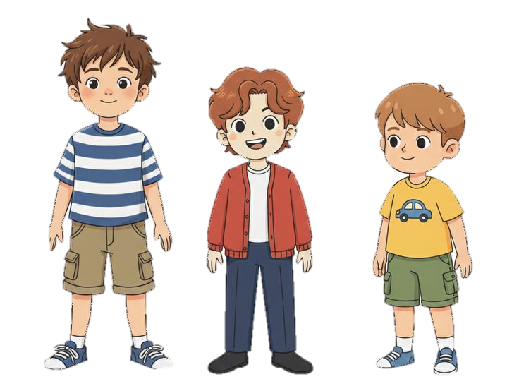
Q
A

11
ที่ดินกรรมสิทธิ์รวม
ตามระเบียบฯ พ.ศ. 2561 ข้อ 6 วรรคแรก ผู้กู้ยืมต้องเป็นเกษตรกรหรือผู้ยากจน หรือเป็นบิดา มารดา หรือบุตร หรือคู่สมรสของเกษตรกรหรือ ผู้ยากจน พี่น้องจึงไม่สามารถยื่นเรื่องกู้แทนกันได้
ที่ดินเป็นกรรมสิทธิ์รวมของพี่น้อง 3 คน สามารถส่งตัวแทนคนใดคนหนึ่งที่มีชื่อเป็นเจ้าของกรรมสิทธิ์รวมนั้นมาขอกู้ได้

Slide 13

Q
A

12
เจ้าของที่ดินทุกรายต้องมีคุณสมบัติตามหลักเกณฑ์การขอกู้เงินกองทุนฯ พี่คนโตเป็นข้าราชการ ไม่สามารถยื่นกู้ได้ ต้องเสนอคู่สมรสเป็นผู้กู้แทน หากไม่มีคู่สมรส ถือว่าหนี้นั้นไม่เป็นไปตามหลักเกณฑ์กองทุนฯ
ข้าราชการมีกรรมสิทธิ์รวม ในที่ดิน
ที่ดินเป็นกรรมสิทธิ์รวมของพี่น้อง 3 คน ทำสัญญาจำนองทั้งแปลง พี่คนโตเป็นข้าราชการ คนที่ 2 เป็นพนักงานบริษัท คนที่ 3 เป็นเกษตรกร ถือว่าที่ดินเป็นของเกษตรกรหรือผู้ยากจน สามารถยื่นเรื่องขอกู้ได้

Slide 14



Q
A

13
ระยะเวลาในสัญญาขายฝาก
ไม่เกิน 10 ปี (ส่วนใหญ่มักกำหนดไว้ 1 ปี และผู้รับซื้อฝากอาจขยายระยะเลาไถ่จากขายฝากได้เป็นคราว ๆ แต่ไม่เกิน 10 ปี
สัญญาขายฝาก กำหนดระยะเวลาไถ่ถอนไว้ไม่เกิน 1 ปี

Slide 15
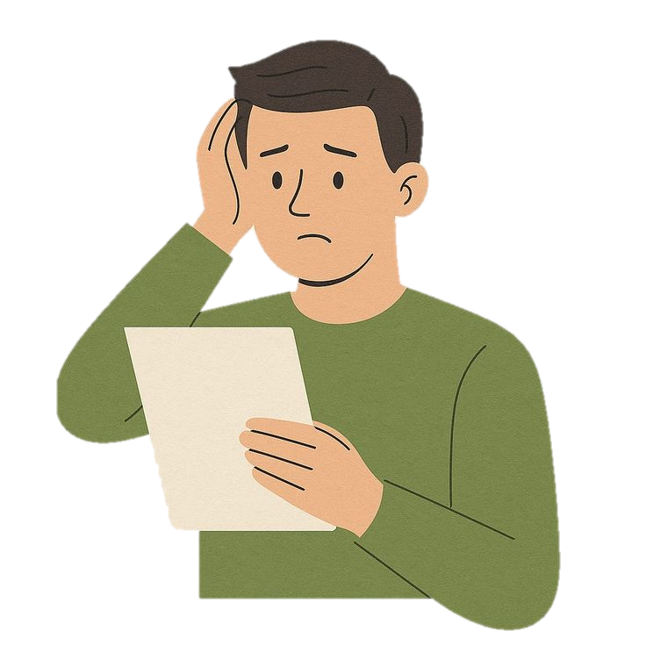
Q
A

14
ขอยื่นกู้โดยใช้ โฉนดเพื่อการเกษตร
เอกสารสิทธิที่สามารถยื่นเป็นหลักประกันเงินกู้กองทุนฯ ได้ ต้องเป็นเอกสารสิทธิที่สามารถทำนิติกรรมที่สำนักงานที่ดินได้เท่านั้น เช่น โฉนด (น.ส. 4 จ.), น.ส.3 ก., น.ส.3 ข., น.ส.3, โฉนดตราจองที่ตราว่า “ได้ทำประโยชน์แล้ว” เป็นต้น
ที่ดินที่เป็นเอกสารสิทธิ สปก.4-01 ที่เปลี่ยนเป็น โฉนดเพื่อการเกษตรเรียบร้อยแล้ว สามารถใช้ยื่นกู้เงินกองทุนฯ ได้

Slide 16

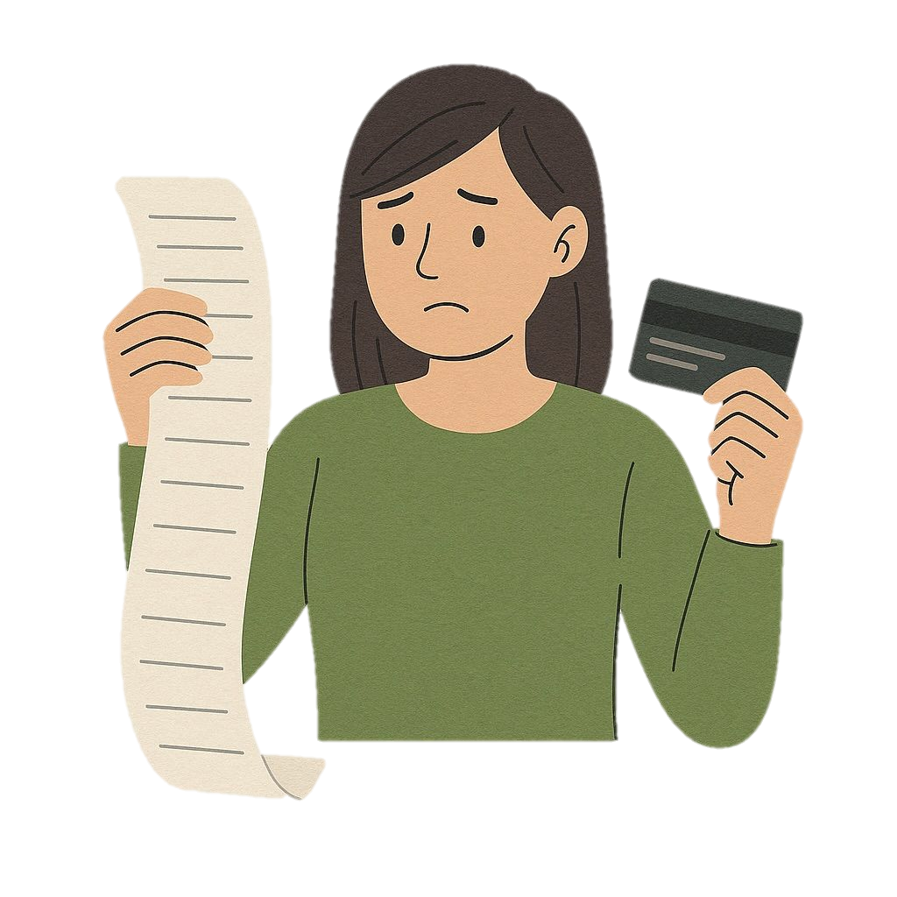
Q
A

15
เป็นไปตามระเบียบฯ 2561 ข้อ 26 วรรคสอง
การยกเว้นการชำระเงินต้น 5 ปีแรก
กรณีที่ ธ.ก.ส. วิเคราะห์คำขอกู้แล้ว และเสนอความเห็นว่าผู้ขอกู้ยังไม่มีความสามาถชำระคืนเงินต้นได้ อบก. ส่วนต่าง ๆ ตามอำนาจวงเงินอนุมัติ สามารถอนุมัติเงินกู้ได้โดยยกเว้นการชำระเงินต้นได้ไม่เกินห้าปีแรก (ให้ชำระเฉพาะดอกเบี้ย 1-5 ปีแรก)

Slide 17

Q
A

16
การวิเคราะห์กระแสเงินสด
การวิเคราะห์คำขอกู้เงิน กำหนดอัตราดอกเบี้ยตามระเบียบฯ 2561 ข้อ 25 วรรคแรก (ร้อยละ 5 ต่อปี) อัตราดอกเบี้ยอัตราอื่น (ร้อยละ 4, 3, 2) ใช้ปฏิบัติเมื่อเป็นลูกหนี้แล้ว และสามารถชำระหนี้ได้ตามสัญญาโดยไม่มีหนี้ค้างชำระ จะได้รับการลดอัตราดอกเบี้ยเพื่อเป็นการจูงใจ (ประกาศฯ พ.ศ. 2561 ลงวันที่ 7 มิ.ย. 2561)
โดยระบุดอกเบี้ยน้อยกว่าร้อยละ 5
กรณีที่ผู้ขอกู้มีข้อมูลในฐานข้อมูล ธ.ก.ส. ซึ่งปรากฏว่าเป็นลูกหนี้ ธ.ก.ส. ชั้นดี ผ่อนชำระได้ตามสัญญา ธ.ก.ส. สามารถวิเคราะห์ความสามารถในการชำระหนี้ในตารางประมาณการกระแสเงินสด โดยกำหนดอัตราดอกเบี้ยต่ำกว่า ร้อยละ 5 ได้ เช่น ร้อยละ 2, 3, 4

Slide 18

Q
A

17
การไกล่เกลี่ยกับเจ้าหนี้ นิติบุคคล
เนื่องจากระเบียบไม่ได้กำหนดให้มีการไกล่เกลี่ยกรณีซื้อที่ดินคืนจากนิติบุคคล โดยตามระเบียบฯ 2561 ข้อ 8 วรรคแรก กำหนดให้มีการไกล่เกลี่ยเฉพาะกรณีเจ้าหนี้ที่เป็นบุคคลทั่วไป
กรณีที่มีการบังคับคดีขายทอดตลาดที่ดินหลักประกัน และเจ้าหนี้นิติบุคคล (เช่น ธนาคาร) ซื้อไว้เอง หรือนิติบุคคลรายอื่นซื้อได้จากการขายทอดตลาดและประสงค์จะขายคืนให้ลูกหนี้ ไม่จำเป็นต้องผ่านการไกล่เกลี่ยอีก สามารถรับคำขอกู้และส่งให้ ธ.ก.ส. วิเคราะห์ต่อไปตามขั้นตอนได้เลย

